Slide 1
9/5(木)
ファシリテーター講座
＜ヒューマンスキルコース＞
『コミュニケーション講座』
今、改めて、自らの
「コミュニケーション」
を見直してみませんか
～ 集合（東京）開催 ～

Slide 2
5/09(木)
ファシリテーター講座
＜ヒューマンスキルコース＞
『コミュニケーション講座』
今、改めて、自らの
「コミュニケーション」
を見直してみませんか
13：00～オンライン開催

Slide 3
今、改めて、
「コミュニケーション」
を見直してみよう
コミュニケーション講座
★2/27（火）オンライン開催 ご参加受付中！

Slide 4
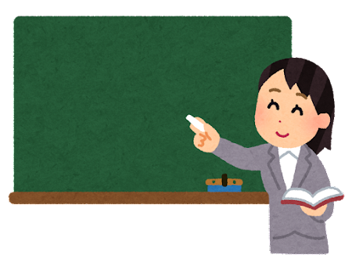
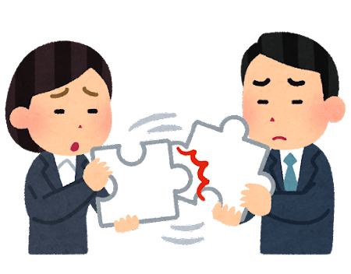
1
２
グループワークの体験から、
コミュニケーションを学べる
楽しく会話をするってどうするのかな・・
もっと職場で
コミュニケーションを取りたいけど、
ぎこちなくなって
しまう・・
「コミュニケーション
講座」
7/17（水）
に、参加してみませんか？
3
************************************************
4
グループワークにおける
自分の良い所を
伸ばそう！
自分にはこんな
話し方のクセが
あるんだな
“自身の体験から
コミュニケーションの
基本を学べる”
気負わなくてもいいんだ！
家庭でも
意識しよう
職場で
活かそう
「自分らしい」
コミュニケーション
が見つかった！
プレスタイムならでは
の講座です！
そして・・
************************************************

Slide 5
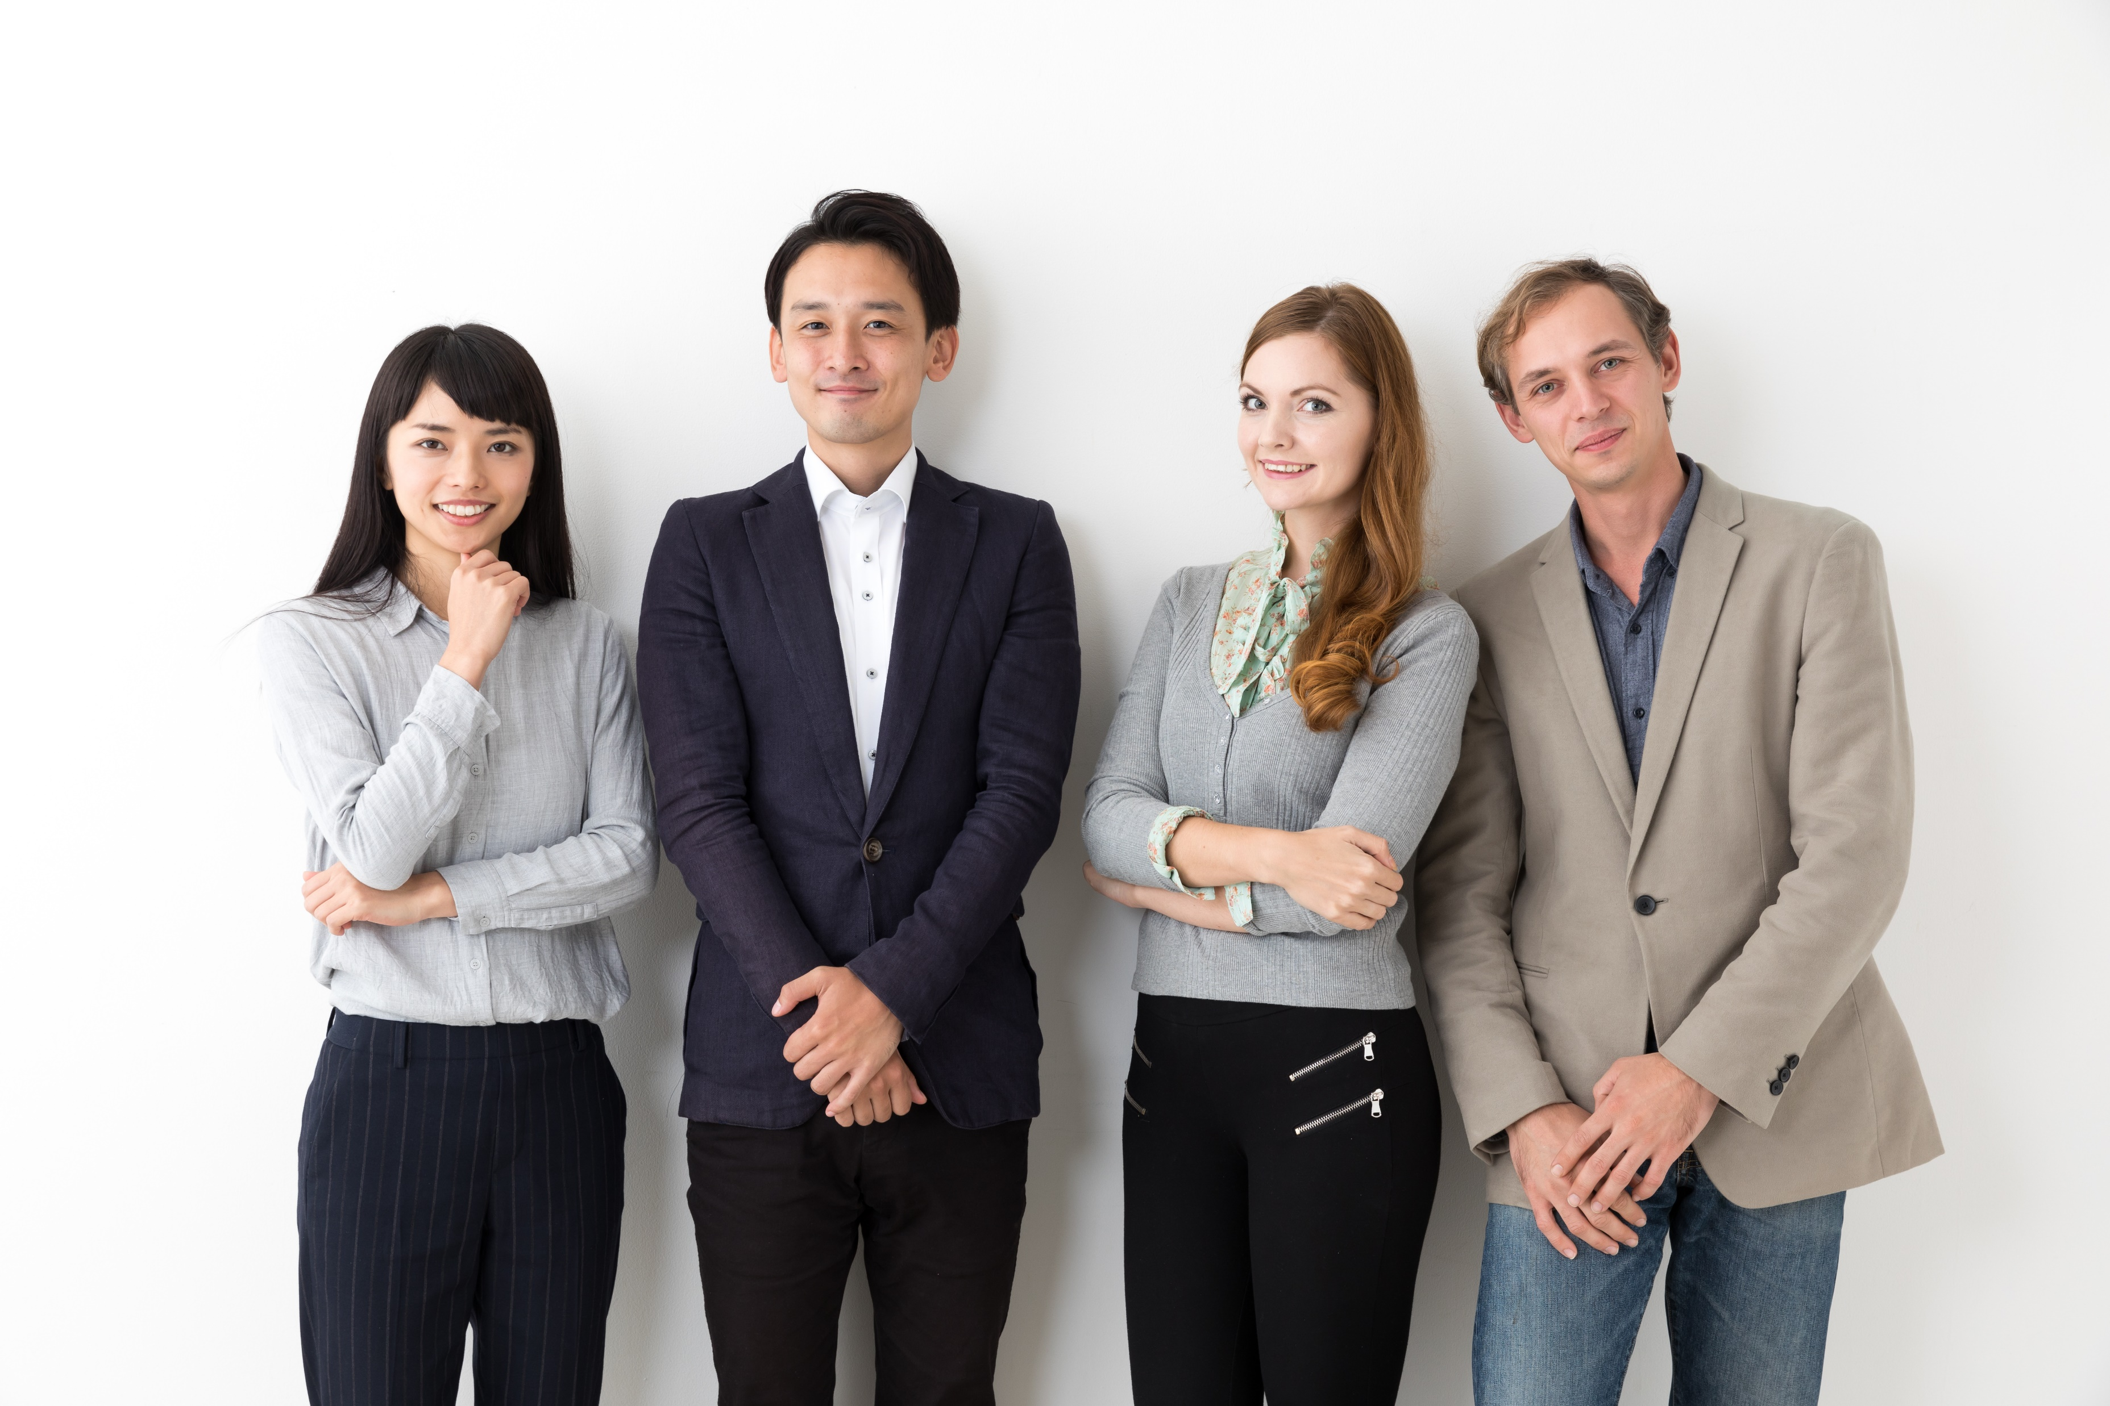
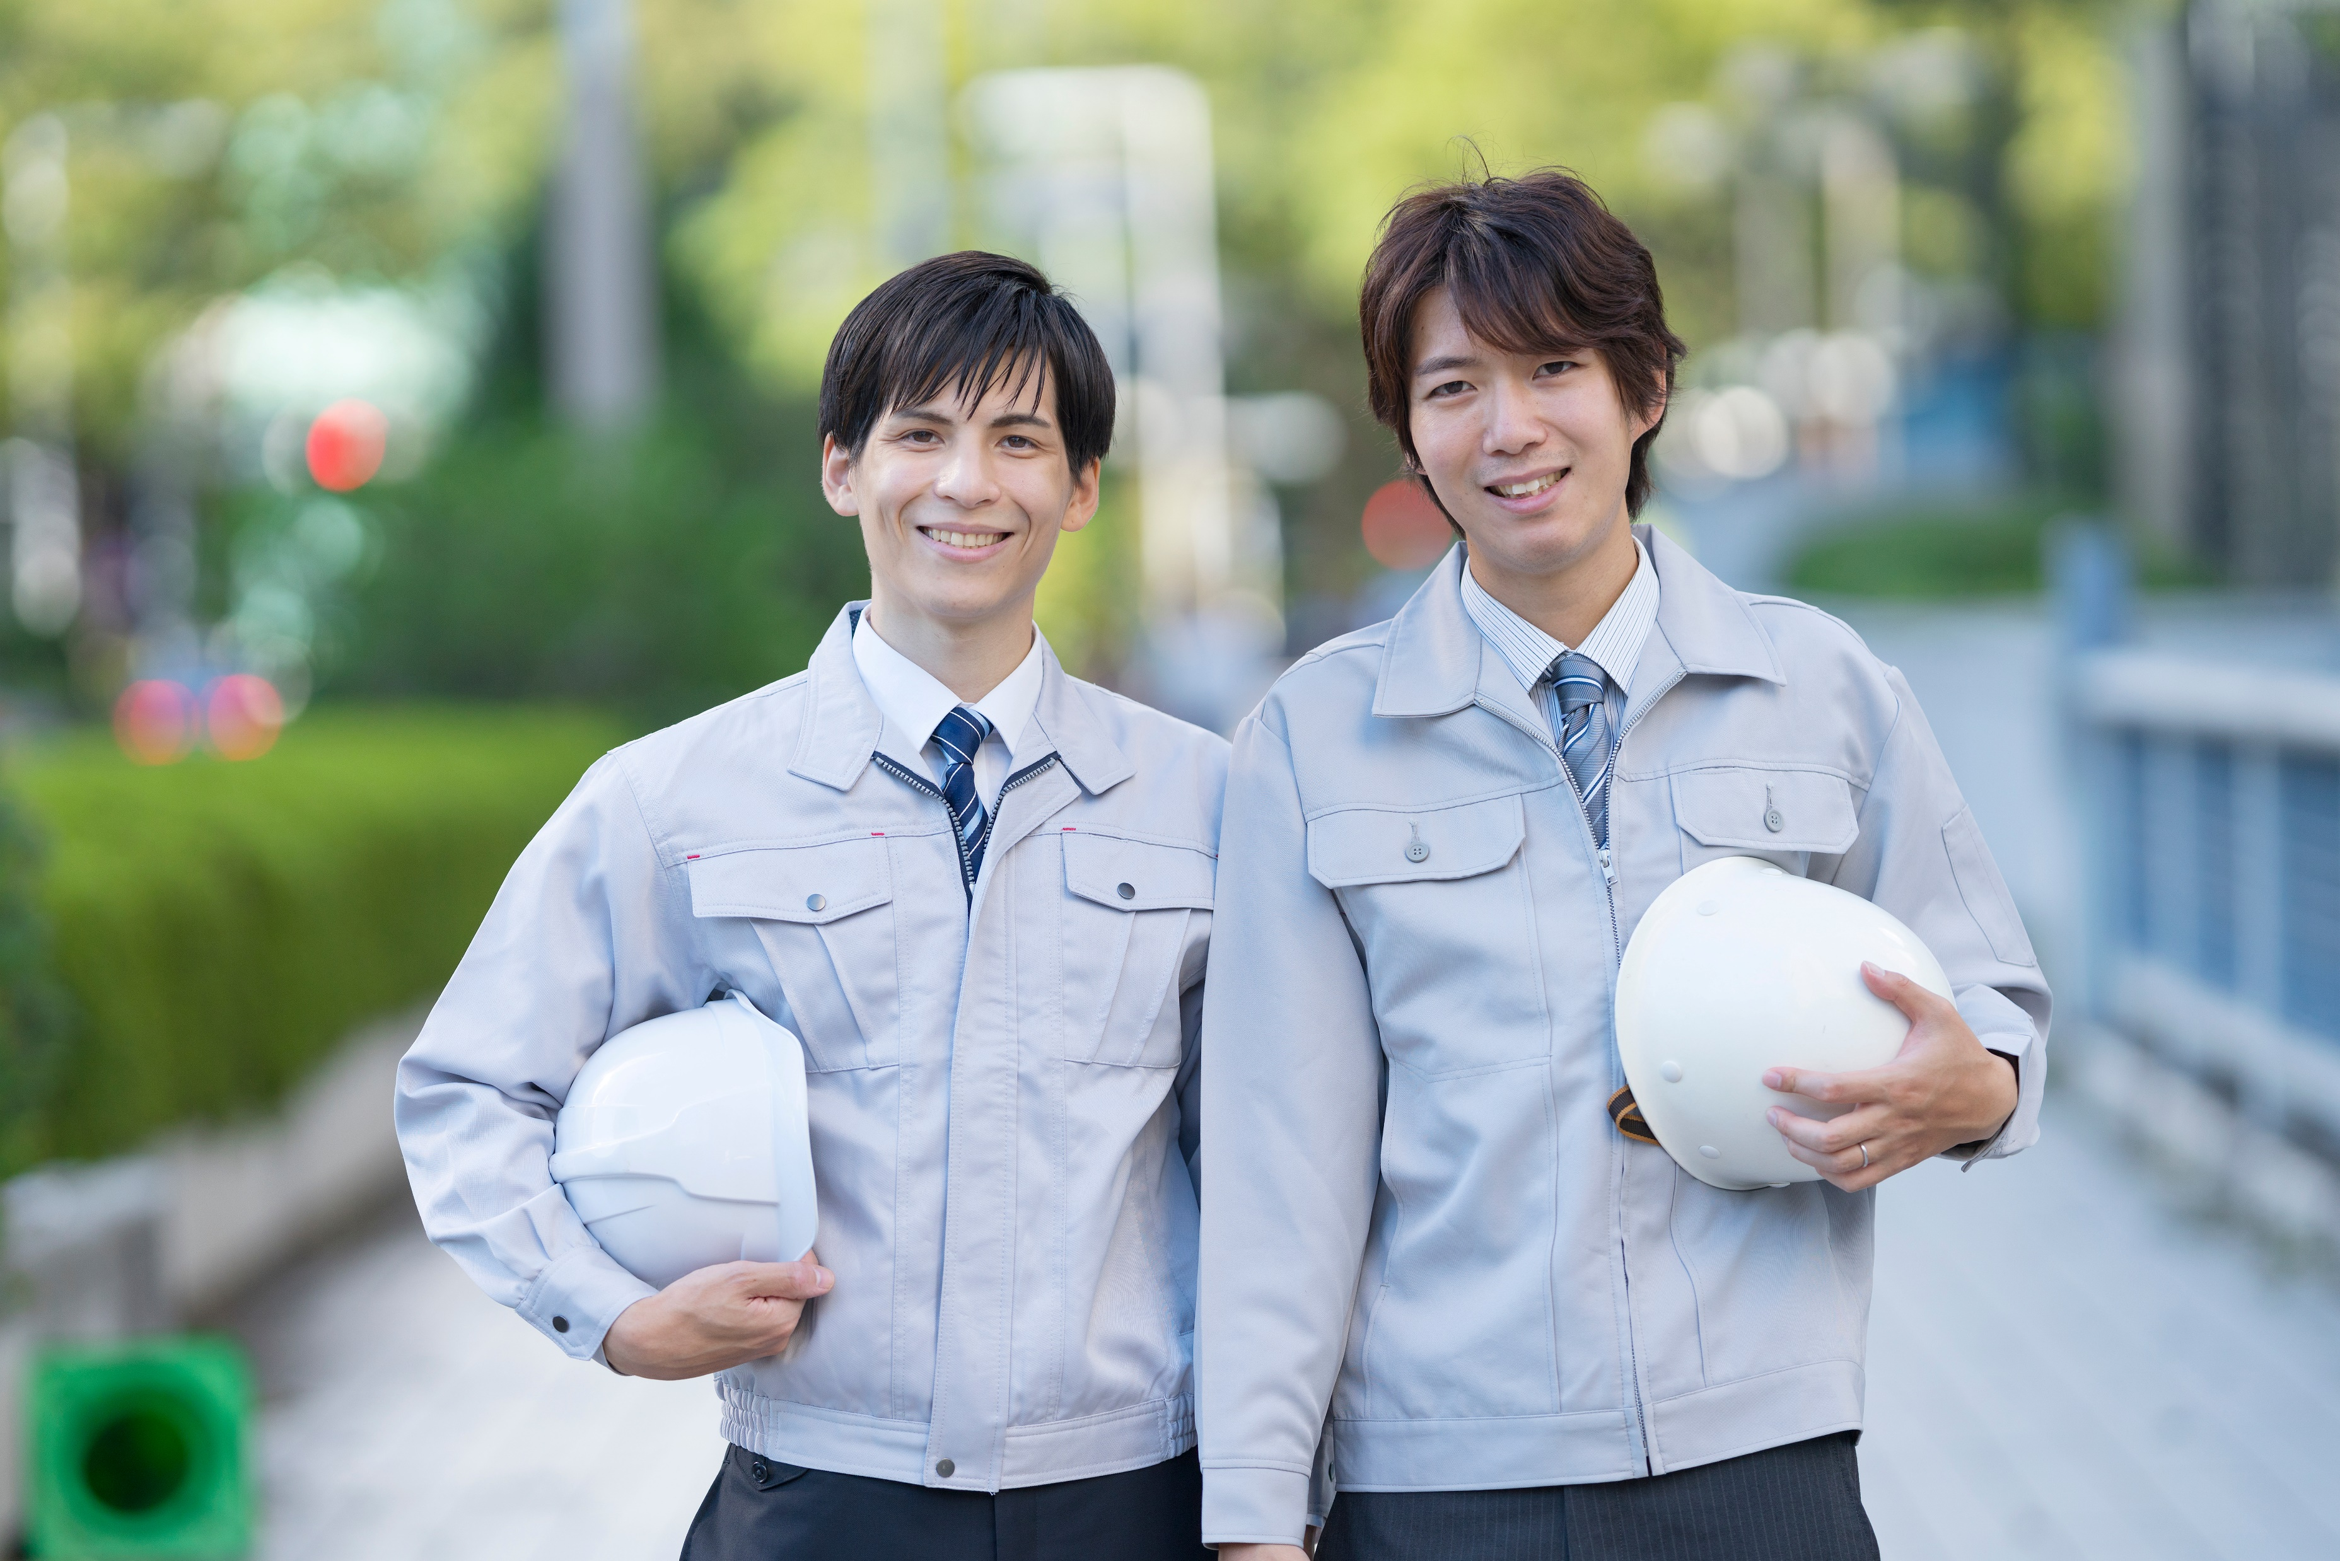
ワークの体験
から自ら“気づく”
自由な
コミュニケーション
が取りやすい
雰囲気づくり
2/21（水）オンライン開催
ミーティングスキル講座
メンバーの発言を
自然に促す
2/27（火）オンライン開催
コミュニケーション講座
自分も相手も、
気持ちの良い
コミュニケーション
満足感が得られる
合意形成の仕方

Slide 6
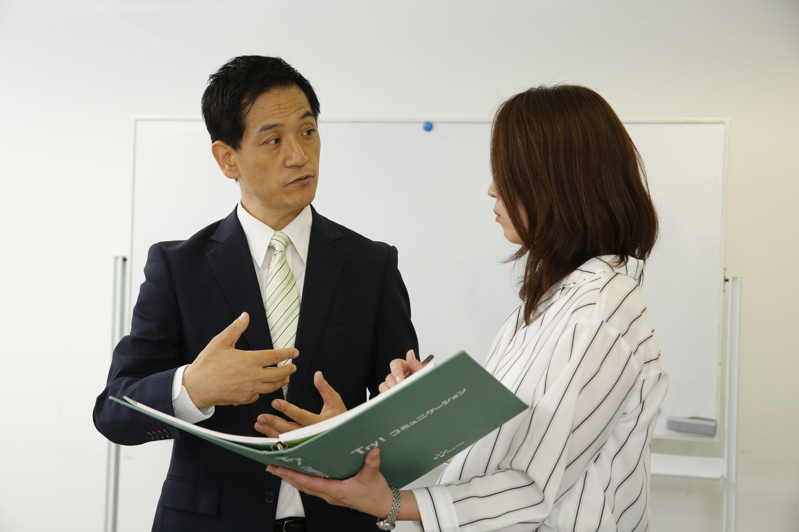
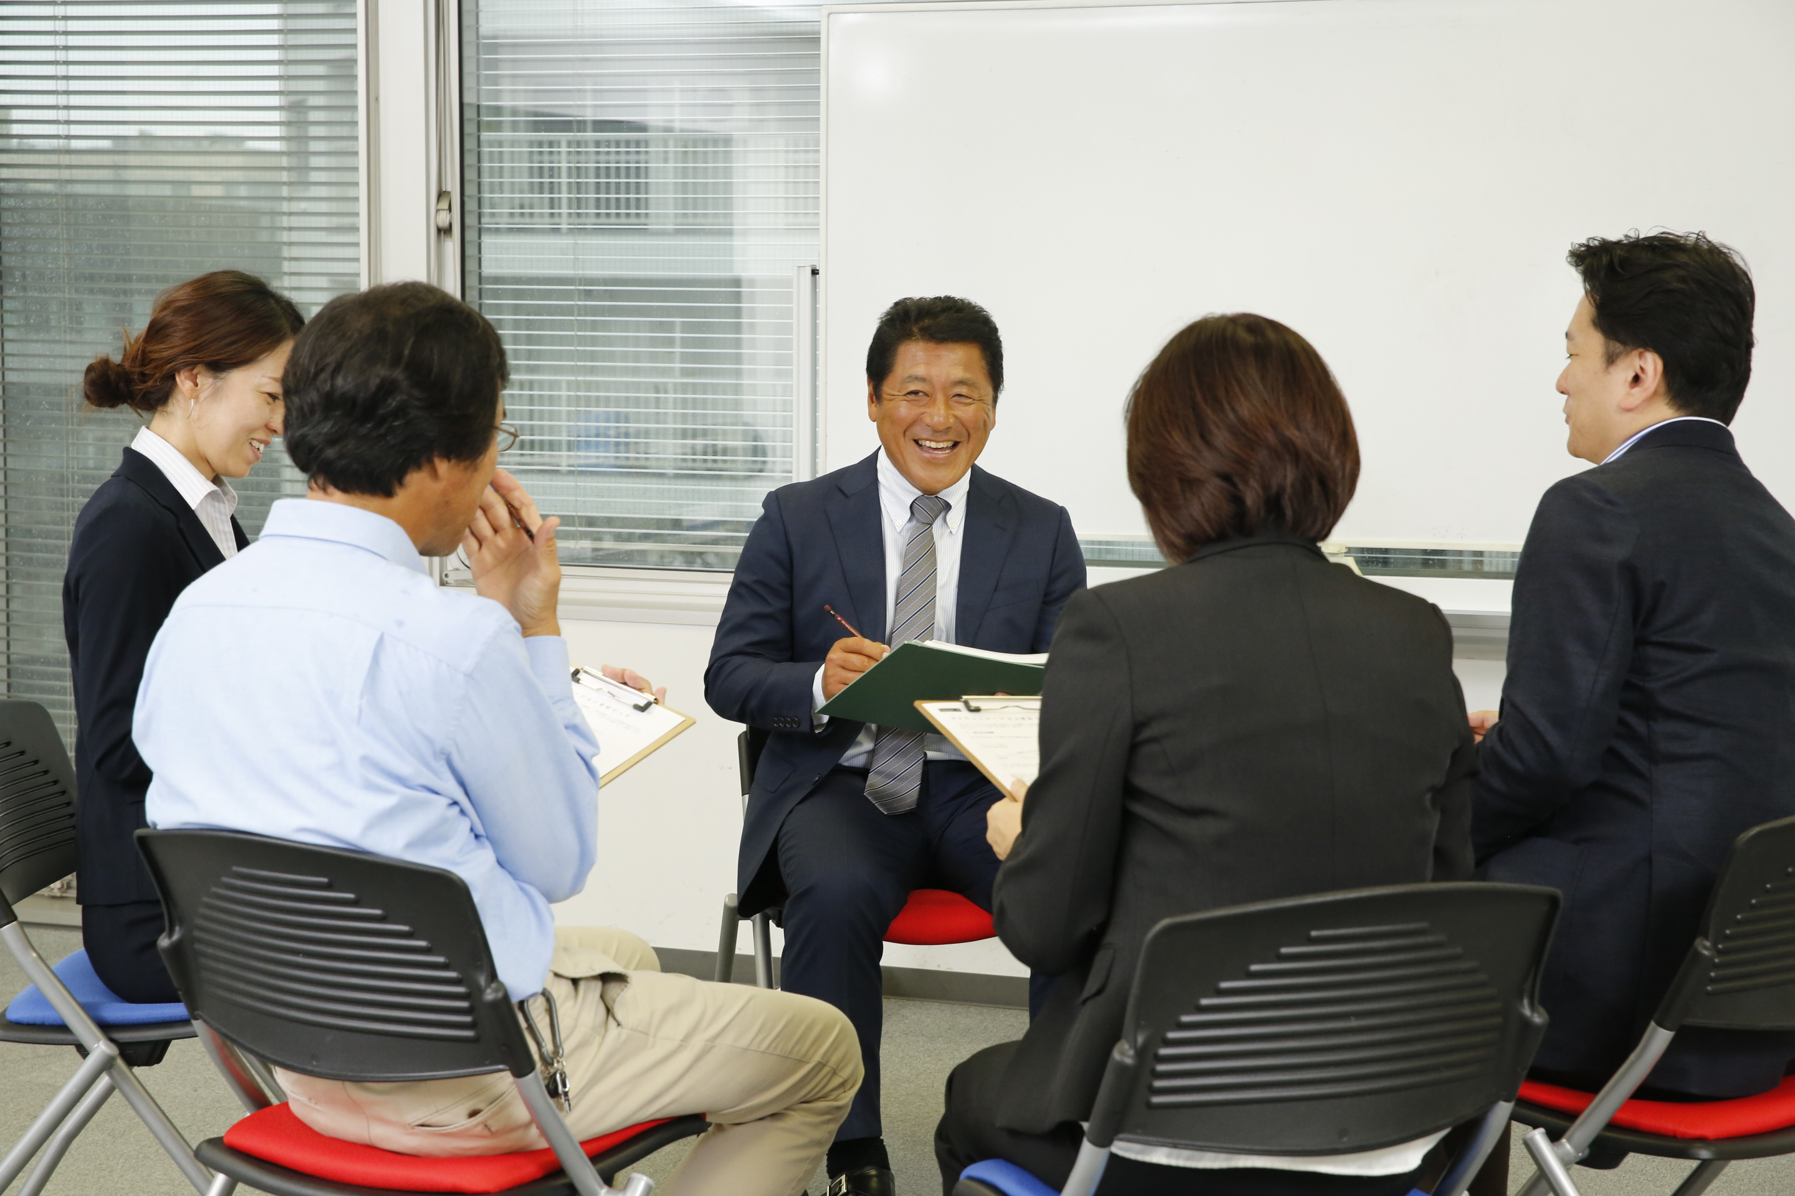
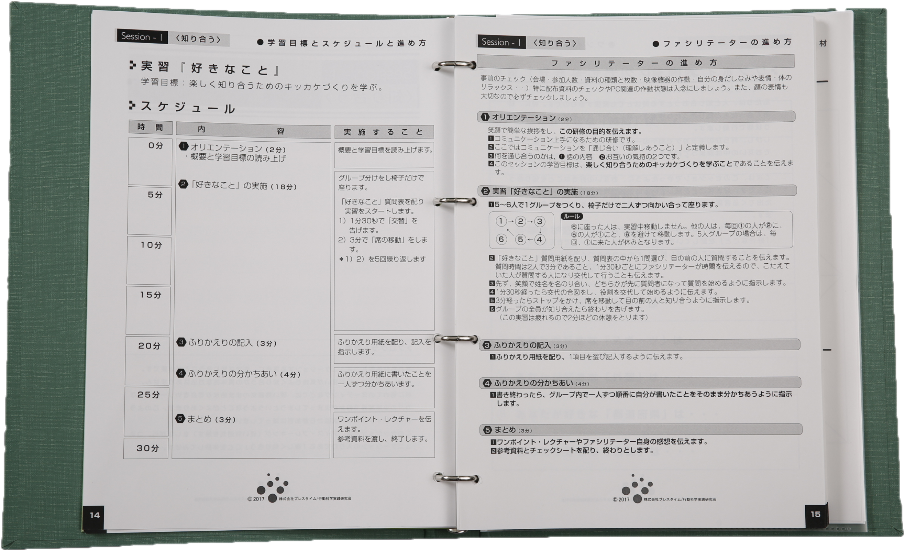
【 研修ファシリテーター認定講座 】
実践的に身につく！
ファシリテーター体験で講師からフィードバック
グループワークのファシリテーター体験を通して、
実践的なスキルを身に付けます。
場づくり・ねらい・
ふりかえり
体験学習の肝である“場づくり” “ねらい･ふりかえり”
について理解を深めます！
1/11（木）～1/12（金）
9：00～17：00
東京開催・申込受付中
講座にセット！
すぐに使える研修マニュアル集
使いやすい１２のコミュニケーションワーク
が、直ぐに実施できるようになります！

Slide 7
よくつかうものたち
ていばん
ちょいおき
SNS
さぎょうちゅう

